Slide 1


方格拼图点灯游戏
开发者：网络15-1 尚子坤

Slide 2

游戏规则
游戏开始时，点击方块，点击每个方块时其方块的上下左右临近块也会一起改变，直到将所有方块翻开至图片完全显示即游戏过关！

Slide 3
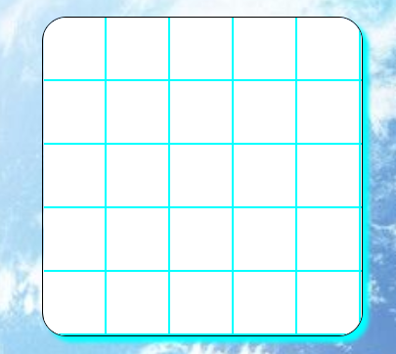
设计技术
1.样式添加阴影
2.给表格添加背景图片
用白色先将其盖住
再通过点击事件 将白色调为透明显示出背景图片
3.游戏技术：7*7方格中选取中间的5*5方格
其他方格通过overflow方法hidden隐藏
通过script来写点击事件，第一次获取无法得 到颜色所以第一次写的颜色要写和自己颜色不一样的，否则必须要点击两次

Slide 4
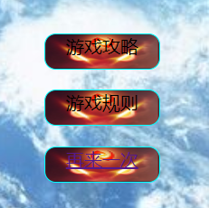
设计技术
4.旁边的游戏规则和游戏攻略按钮通过设置点击事件点击div弹出窗口显示
5.加了一个鼠标移入使按钮放大的动画效果
.div:.hover
6.再来一次按钮是通过超链接标签实现本网页跳转

Slide 5
涉及代码
overflow: hidden;/*超出位置隐藏*/
margin: 0 auto;/*居中*/
varaDiv=document.getElementsByClassName("div1");/*通过classname获取可以获取多个，而通过id来获取只能获取一个*/
var temp = 1;/*通过设置变量对变化方格进行标记，最后判断时候只需要判断temp变量值即可*/

Slide 6

涉及代码
div:hover .div7{
transform: translateZ(400px);
}/*鼠标移入的效果
伪类1.超链接没有被访问 :link
2.超链接被移入 :hover
3.超链接被点击 :active
4.被访问后 :visited*/
<a href="new_file.html">返回游戏 </a></div>/*超链接跳转*/

Slide 7

网络15-1 尚子坤

